Slide 1
De democratische revolutie in de Republiek 1781 -1813

Slide 2
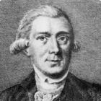
Belangrijke begrippen 1
Patriotten
Bataafse Republiek
Verlichting
Verlicht absolutisme
Ancien régime
Volkssoevereiniteit
Aan het volk van Nederland…
Joan Derk van de Capellen tot den Pol

Slide 3
Belangrijke begrippen 2
Goejanverwellesluis
Orangisten / Prinsgezinden
Stadhouder Willem V
Staatsburger
Mensenrechten
Godsdienstvrijheid
Algemeen mannenkiesrecht
Napoleon

Slide 4
Belangrijke jaartallen 1
1781: ‘Aan het volk van Nederland’ verschijnt
1786: Gewapende patriotten verjagen de regenten uit het stadhuis van Utrecht. De vrijkorpsen boeken succes
1787: Incident bij Goejanverwellesluis. De stadhouder wijkt uit naar Nijmegen maar de koning van Pruissen verjaagt de patriotten naar Frankrijk
1795: De patriotten keren terug uit Frankrijk, gesteund door een legermacht. De stadhouder vlucht naar Engeland. In Nederland wordt de Bataafse Republiek uitgeroepen.
1796: Er wordt een Nationale Vergadering gekozen
1798: De Nationale Vergadering neemt de eerste Nederlandse grondwet aan. Nederland wordt een rechststaat.

Slide 5
Belangrijke jaartallen 2
1806: Napoleon maakt een einde aan de Bataafse Republiek. Nederland wordt een koninkrijk olv Lodewijk Napoleon (broer van Napoleon Bonaparte)
1810: Nederland wordt een deel van Frankrijk. Het koninkrijk wordt opgeheven.
1813: Napoleon wordt verslagen (Rusland). Nederland wordt weer vrij en wordt een koninkrijk olv koning Willem I (zoon van stadhouder Willem V)

Slide 6
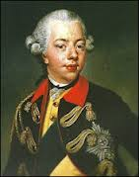
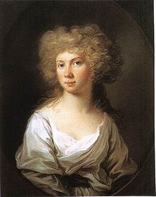
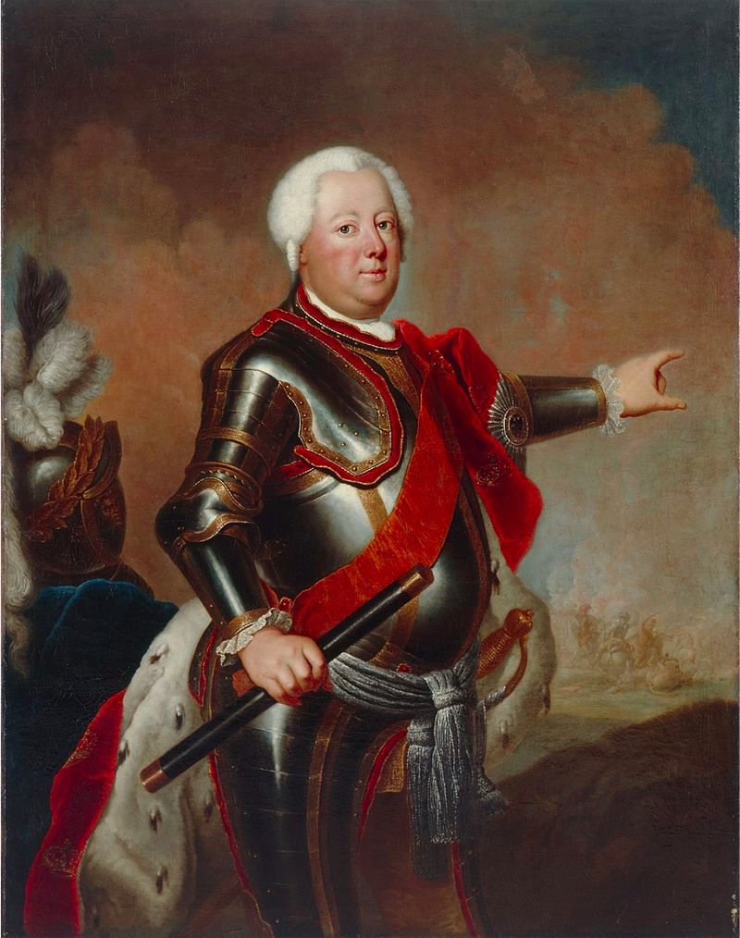
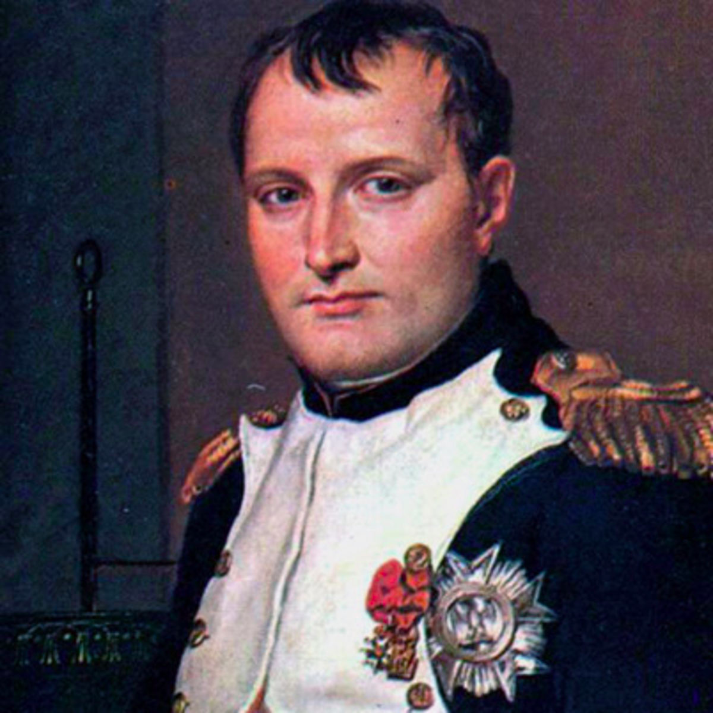
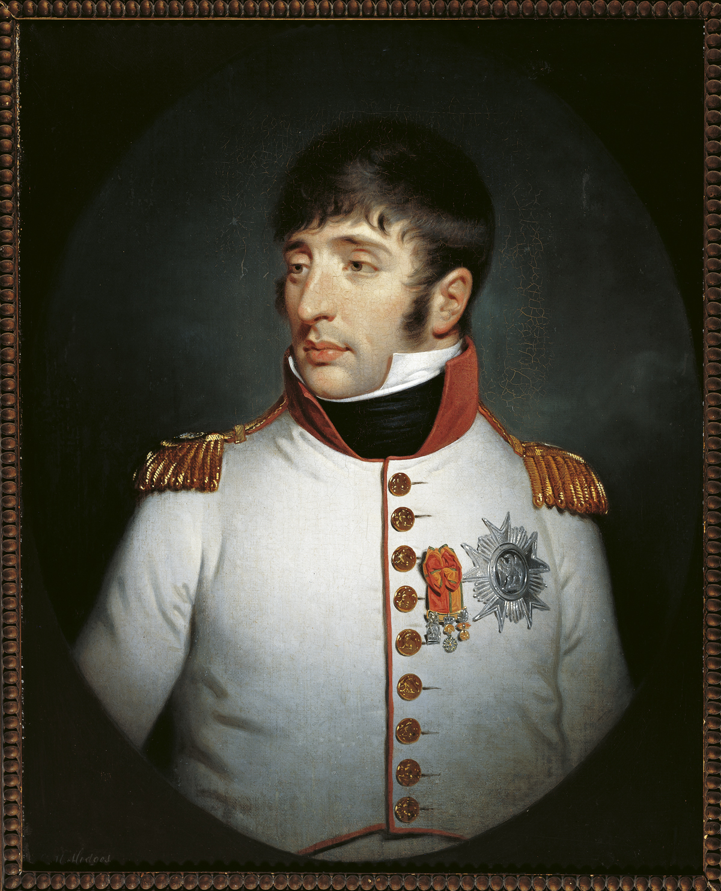
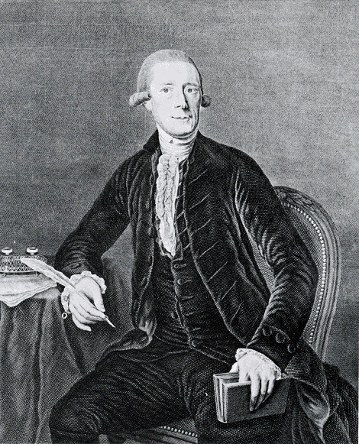
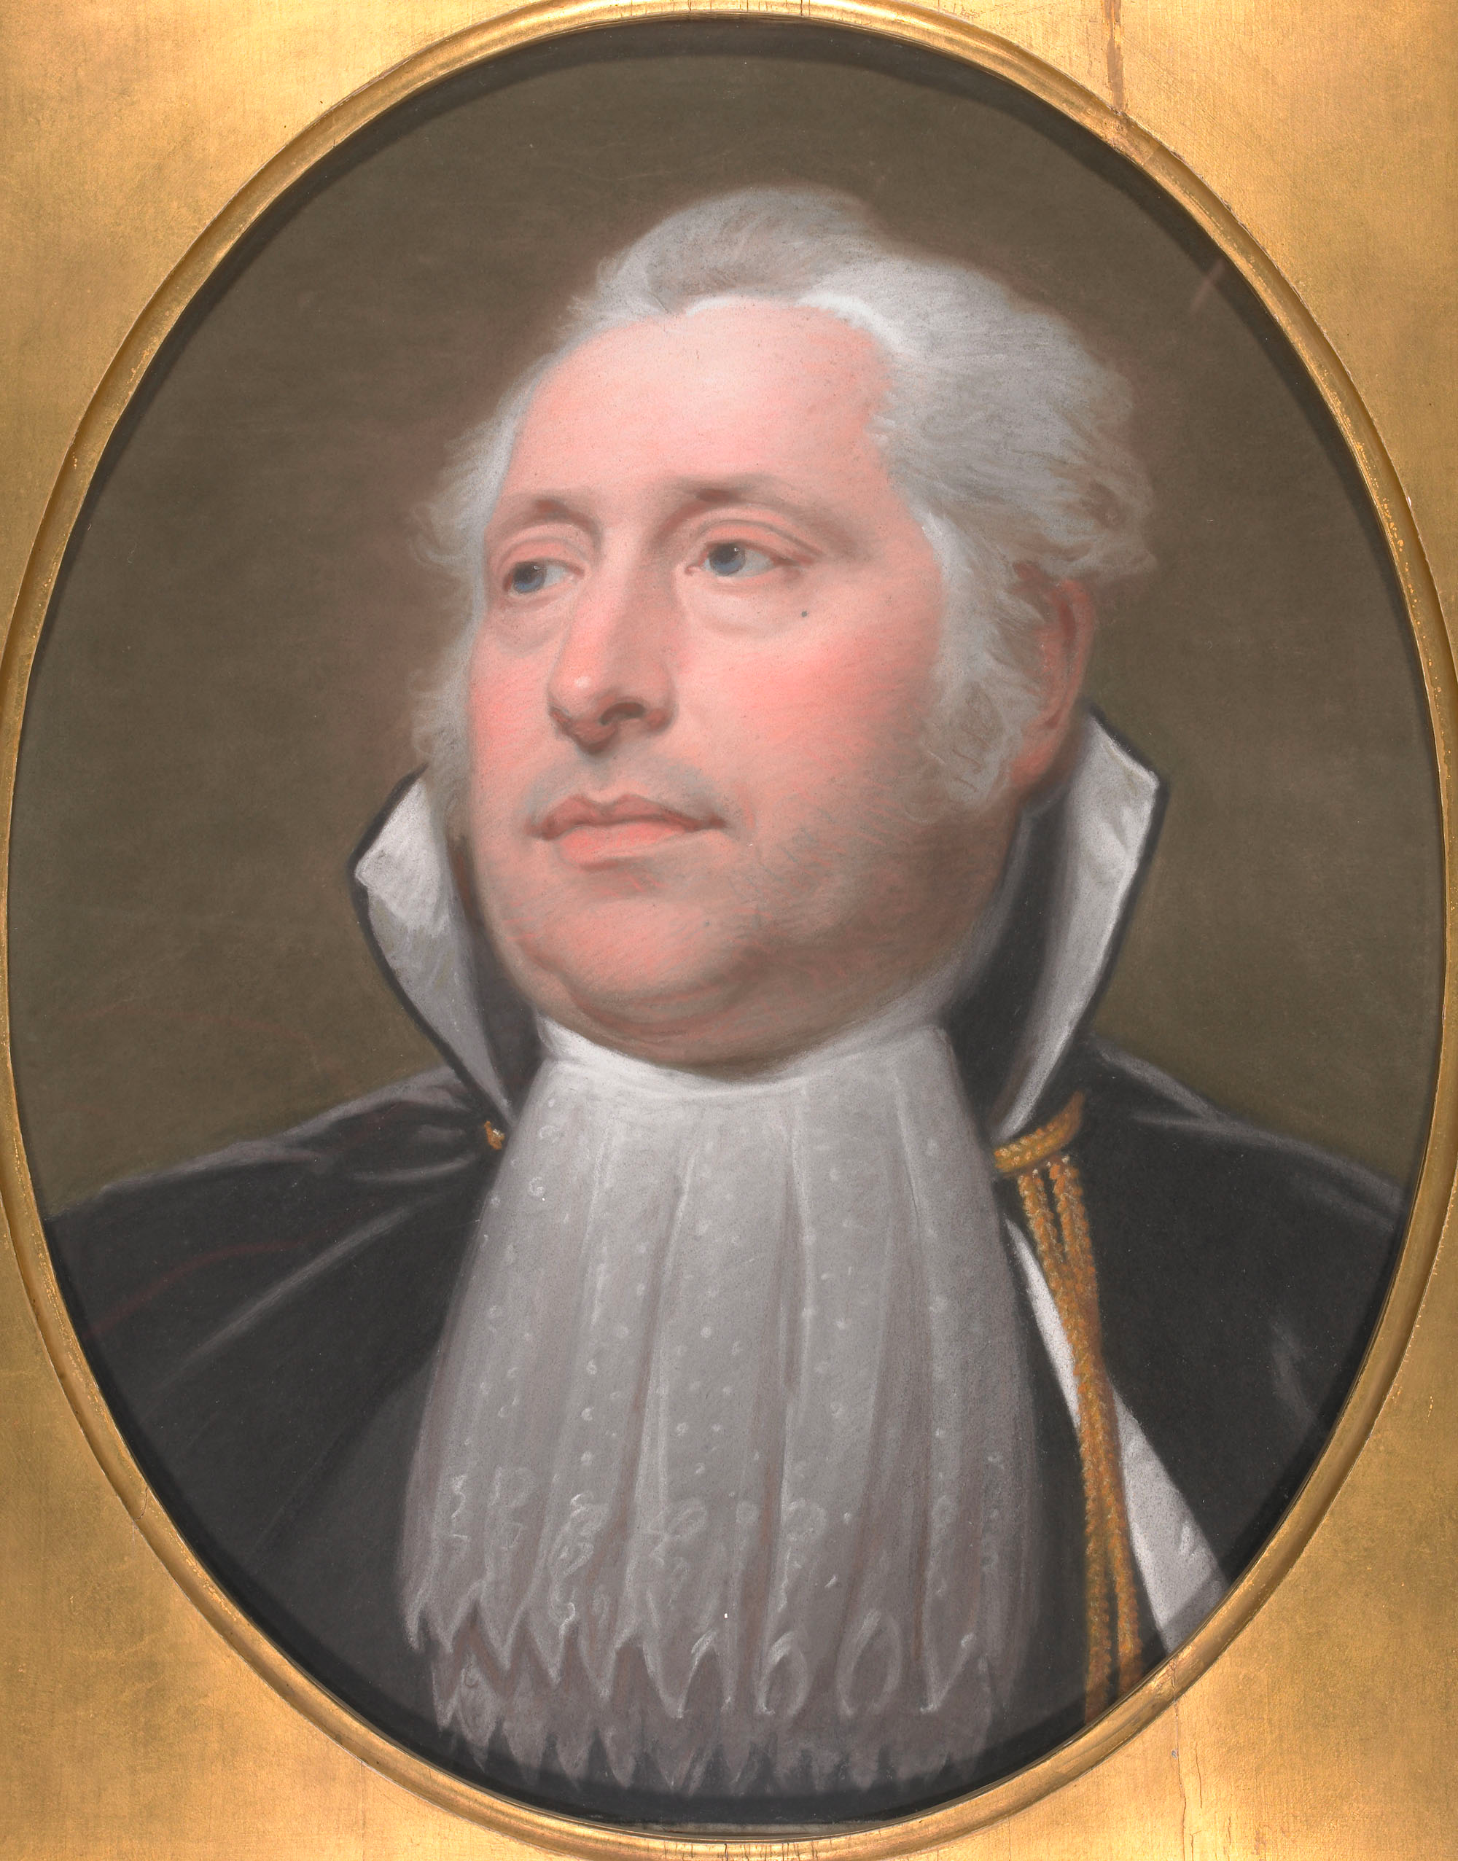
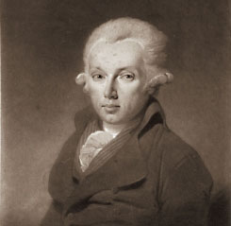
Belangrijke personen

